Slide 1
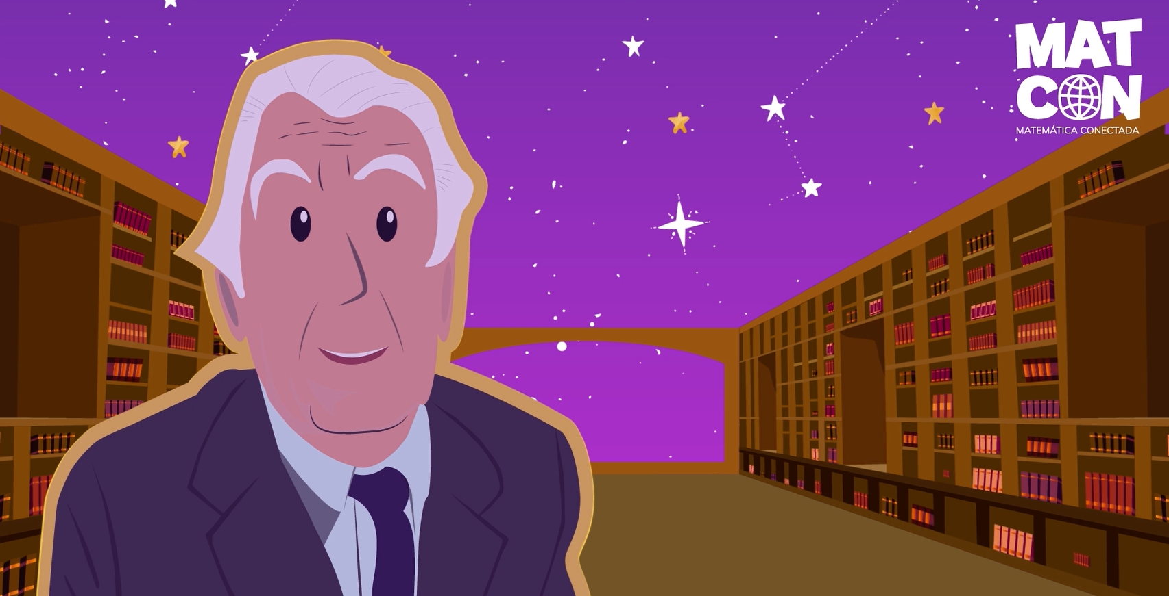
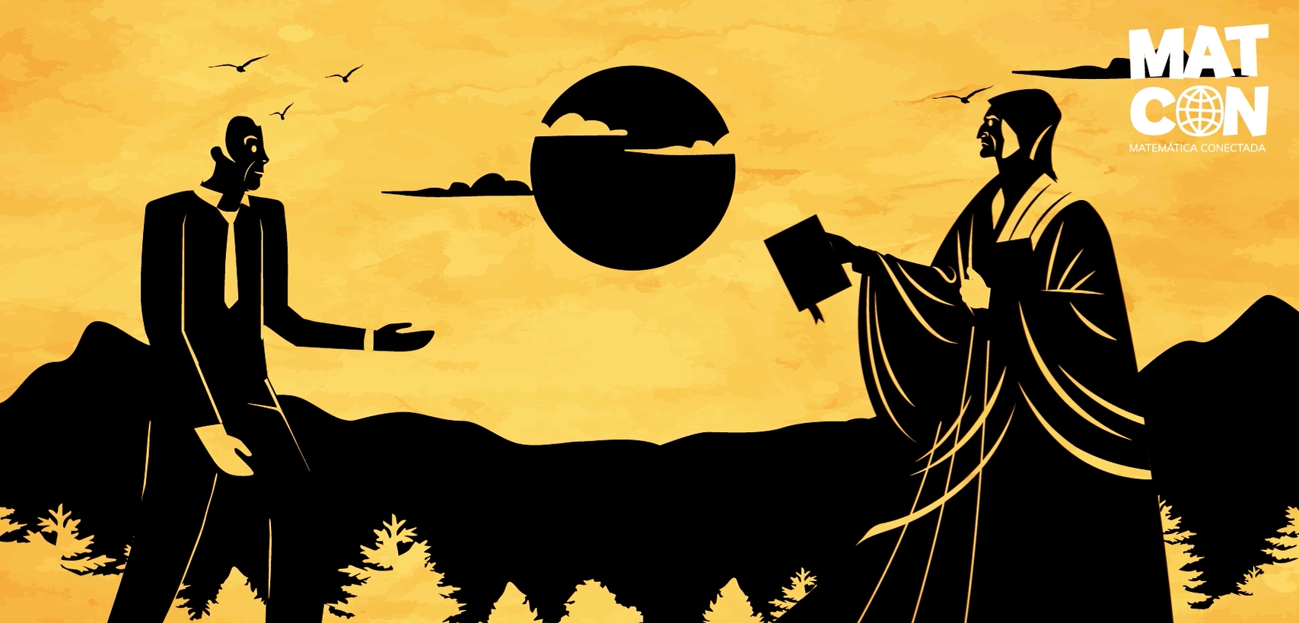
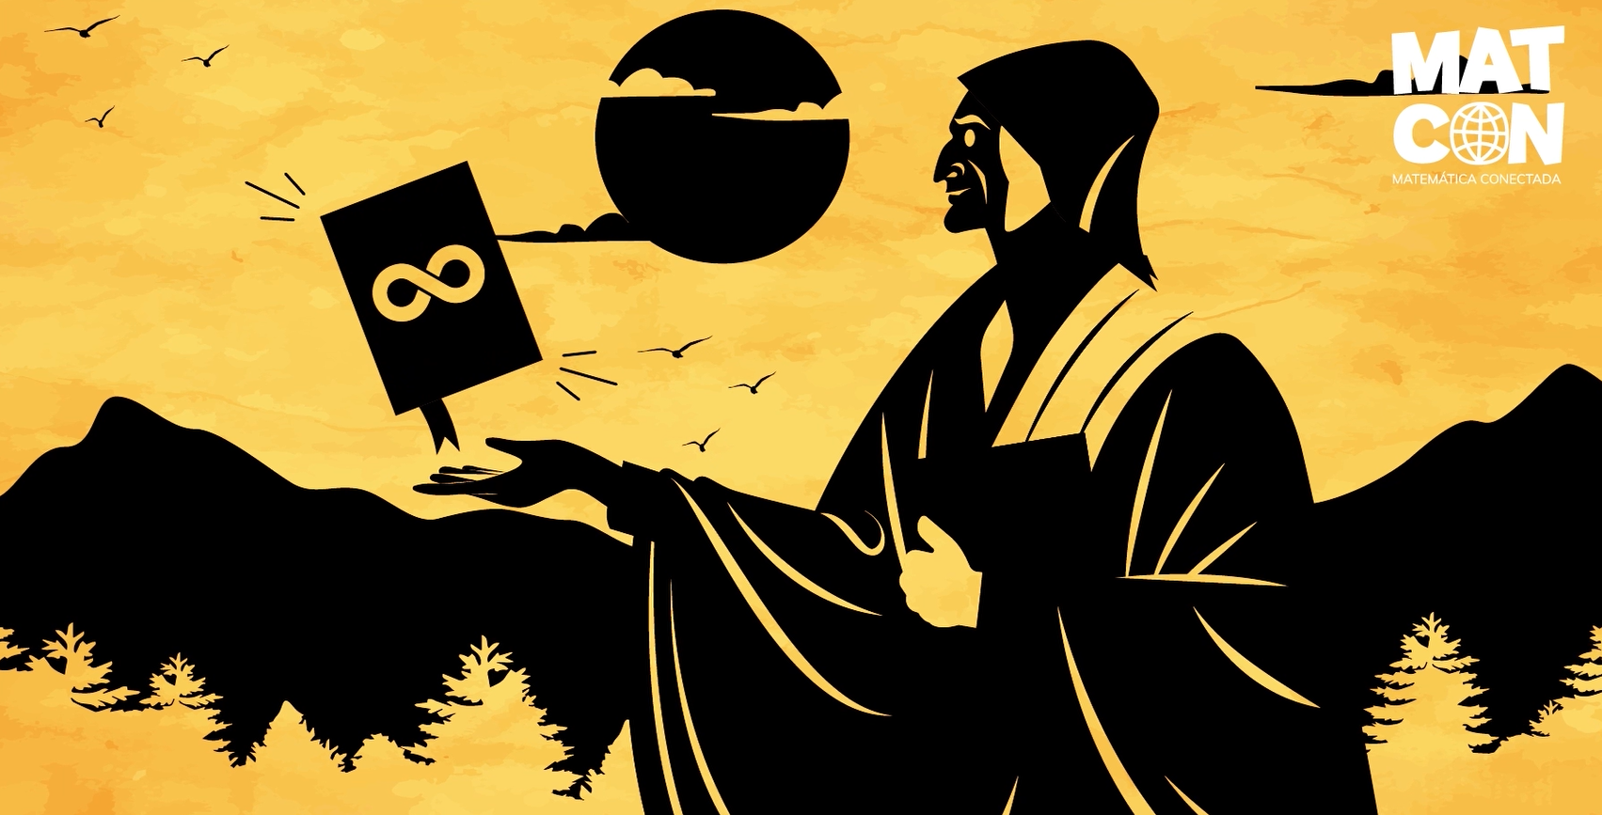
El Libro de arena

Slide 2
Notes:
Jorge Luis Borges fue un escritor, poeta y ensayista argentino, considerado uno de los escritores más influyentes del siglo XX.
Su singular estilo literario, basado en la interpretación de conceptos como el tiempo, el espacio, la realidad o el infinito, sentó las bases del “realismo mágico”, un estilo que combina elementos de la realidad y la fantasía, difuminando los límites entre ambas.

Slide 3
Notes:
Uno de estos cuentos es el libro de Arena.
En él, un personaje, presumiblemente el mismo Borges, recibe la visita de un hombre desconocido, de aspecto misterioso.
El misterioso visitante, que resulta ser un vendedor de biblias, le ofrece a Borges un libro sagrado, que según él podría ser de su interés.

Slide 4
Notes:
“ Me dijo que su libro se llamaba el Libro de Arena, porque ni el libro ni la arena tienen ni principio ni fin.
Me pidió que buscara la primera hoja.
Apoyé la mano izquierda sobre la portada y abrí con el dedo pulgar casi pegado al índice. Todo fue inútil: siempre se interponían varias hojas entre la portada y la mano. Era como si brotaran del libro.
—Ahora busque el final.
También fracasé; apenas logré balbucear con una voz que no era la mía: —Esto no puede ser.
en cursivas está el extracto tal cual del cuento

Slide 5
Notes:
Siempre en voz baja el vendedor de biblias me dijo:
—No puede ser, pero es. El número de páginas de este libro es exactamente infinito. Ninguna es la primera; ninguna, la última”

